Slide 1
第二次作业答案
赵泽安

Slide 2
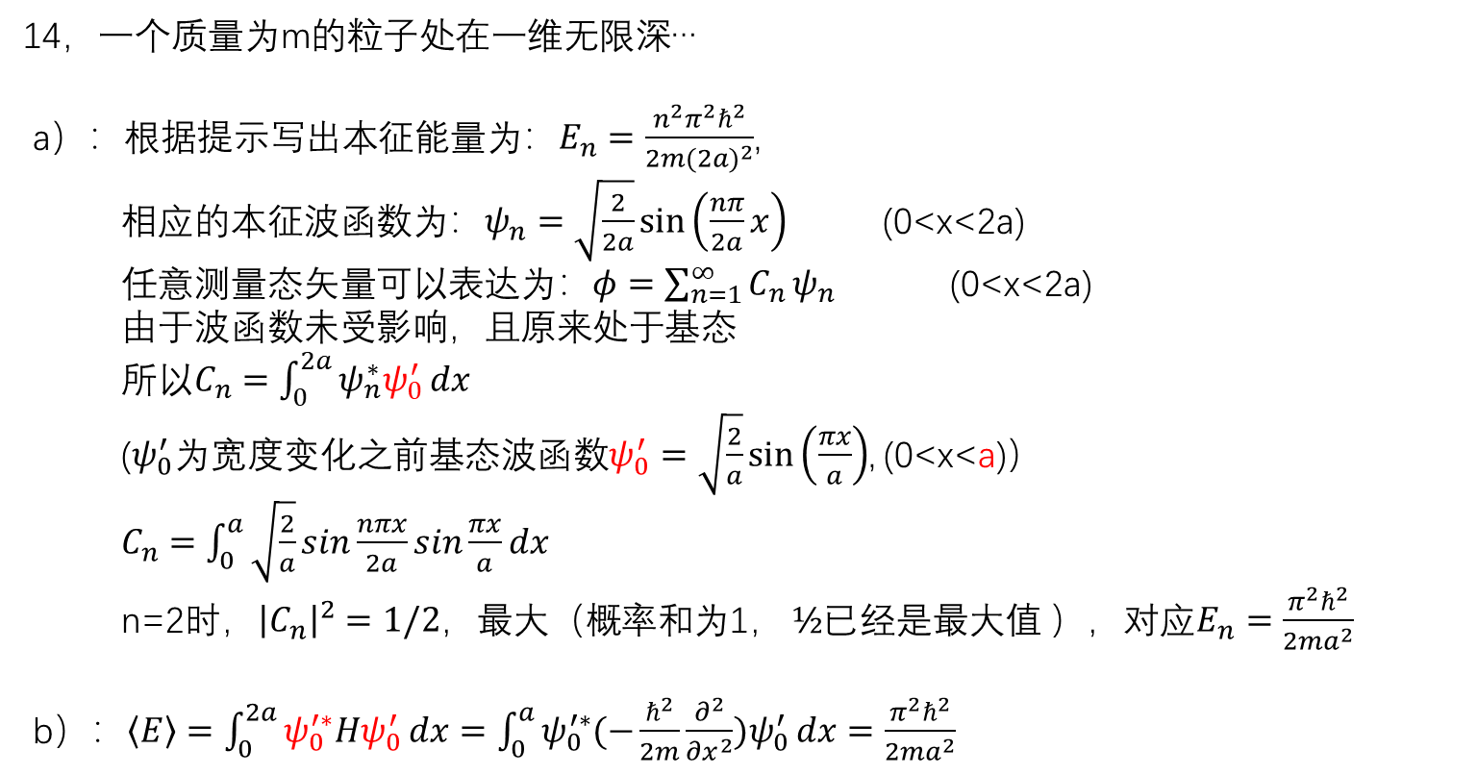
14，一个质量为m的粒子处在一维无限深…
a）：根据提示写出本征能量为：$E_{n}=\frac{n^{2}π^{2}ℏ^{2}}{2m{(2a)}^{2}}$,
相应的本征波函数为：$ψ_{n}=\sqrt{\frac{2}{2a}}\sin\left(\frac{nπ}{2a}x\right)$ (0<x<2a)
任意测量态矢量可以表达为：$φ=\sum_{n=1}^{∞}{C_{n}}ψ_{n}$ (0<x<2a)
由于波函数未受影响，且原来处于基态
所以$C_{n}=\int_{0}^{2a}{ψ_{n}^{∗}ψ_{0}^{′}}dx$
($ψ_{0}^{′}$为宽度变化之前基态波函数$ψ_{0}^{′}=\sqrt{\frac{2}{a}}\sin\left(\frac{πx}{a}\right)$, (0<x<a)）
$C_{n}=\int_{0}^{a}{\sqrt{\frac{2}{a}}}sin\frac{nπx}{2a}sin\frac{πx}{a}dx$
n=2时，${\left|C_{n}\right|}^{2}=1/2$，最大（概率和为1， $½$已经是最大值 ），对应$E_{n}=\frac{π^{2}ℏ^{2}}{2ma^{2}}$
b）：$\left\langle E\right\rangle =\int_{0}^{2a}{ψ_{0}^{′∗}Hψ_{0}^{′}}dx=\int_{0}^{a}{ψ_{0}^{′∗}(−\frac{ℏ^{2}}{2m}\frac{∂^{2}}{{∂x}^{2}})ψ_{0}^{′}}dx=\frac{π^{2}ℏ^{2}}{2ma^{2}}$

Slide 3
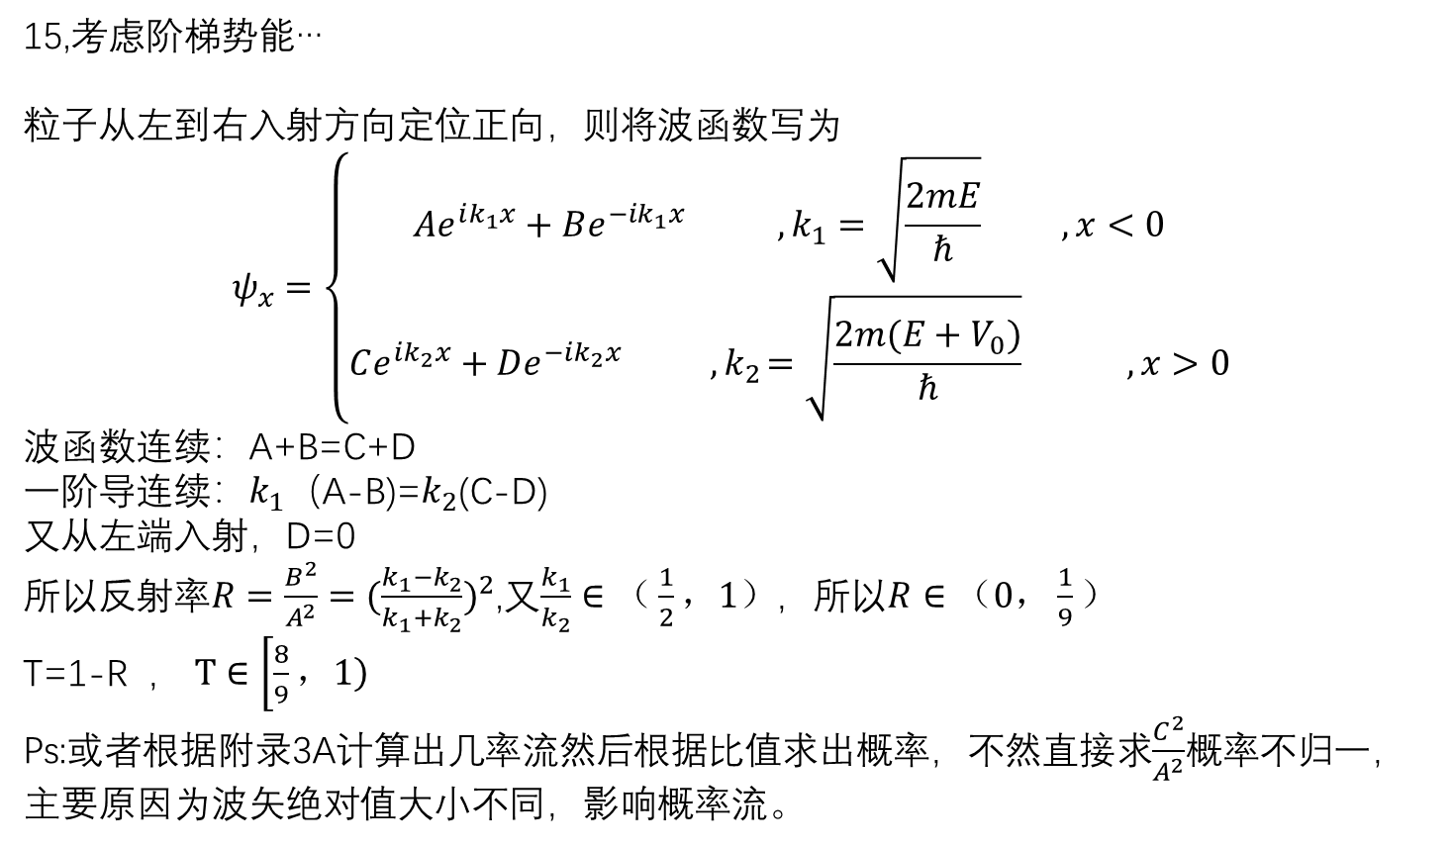
15,考虑阶梯势能…
粒子从左到右入射方向定位正向，则将波函数写为
$$ψ_{x}=\left\{\begin{aligned}Ae^{ik_{1}x}+Be^{−ik_{1}x} ,k_{1}=\sqrt{\frac{2mE}{ℏ}} ,x<0 \\ Ce^{ik_{2}x}+De^{−ik_{2}x}{ ,k}_{2}=\sqrt{\frac{2m(E+V_{0})}{ℏ}} ,x>0\end{aligned}\right.$$
波函数连续：A+B=C+D
一阶导连续：$k_{1}$（A-B)=$k_{2}$(C-D)
又从左端入射，D=0
所以反射率$R=\frac{B^{2}}{A^{2}}={(\frac{k_{1}−k_{2}}{k_{1}+k_{2}})}^{2}$,又$\frac{k_{1}}{k_{2}}∈（\frac{1}{2}，1）$，所以$R∈（0，\frac{1}{9}）$
T=1-R ， $T∈\left[\frac{8}{9}\right.，\left.1\right)$
Ps:或者根据附录3A计算出几率流然后根据比值求出概率，不然直接求$\frac{C^{2}}{A^{2}}$概率不归一，主要原因为波矢绝对值大小不同，影响概率流。

Slide 4
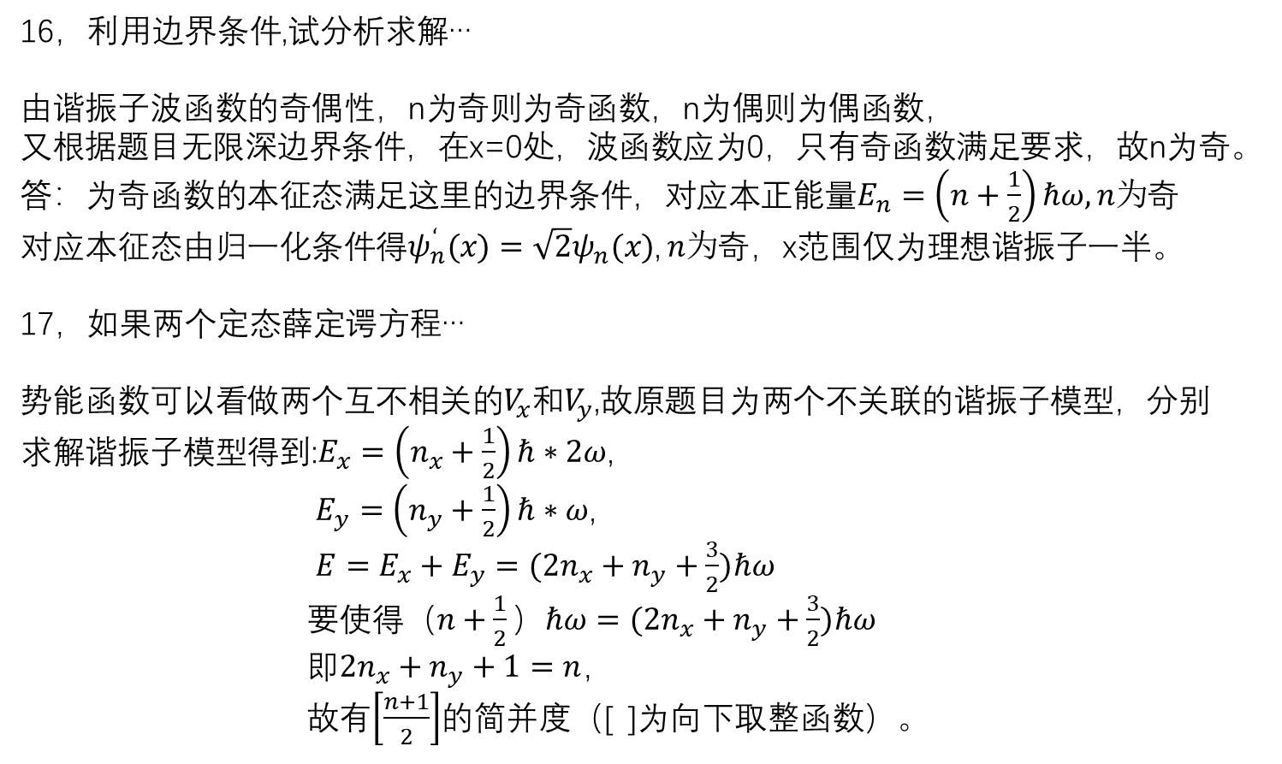
16，利用边界条件,试分析求解…
由谐振子波函数的奇偶性，n为奇则为奇函数，n为偶则为偶函数，
又根据题目无限深边界条件，在x=0处，波函数应为0，只有奇函数满足要求，故n为奇。
答：为奇函数的本征态满足这里的边界条件，对应本正能量$E_{n}=\left(n+\frac{1}{2}\right)ℏω,n为$奇
对应本征态由归一化条件得$ψ_{n}^{‘}(x)={\sqrt{2}ψ}_{n}(x)$, $n为$奇，x范围仅为理想谐振子一半。
17，如果两个定态薛定谔方程…
势能函数可以看做两个互不相关的$V_{x}$和$V_{y}$,故原题目为两个不关联的谐振子模型，分别求解谐振子模型得到:$E_{x}=\left(n_{x}+\frac{1}{2}\right)ℏ∗2ω$,
$E_{y}=\left(n_{y}+\frac{1}{2}\right)ℏ∗ω$,
$E=E_{x}+E_{y}=(2n_{x}+n_{y}+\frac{3}{2})ℏω$
要使得$（n+\frac{1}{2}）ℏω=(2n_{x}+n_{y}+\frac{3}{2})ℏω$
即$2n_{x}+n_{y}+1=n$，
故有$\left[\frac{n+1}{2}\right]$的简并度（[ ]为向下取整函数）。

